Slide 1


Ciências Naturais
8.º ano de escolaridade

Slide 2
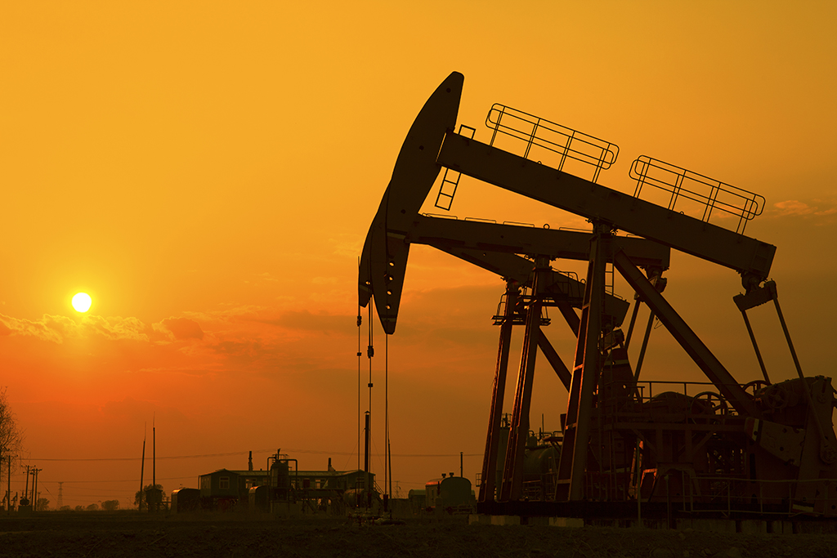
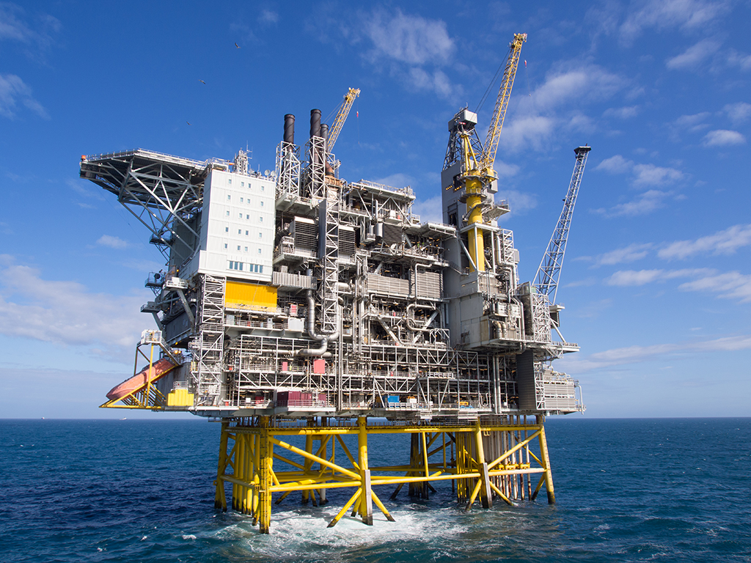
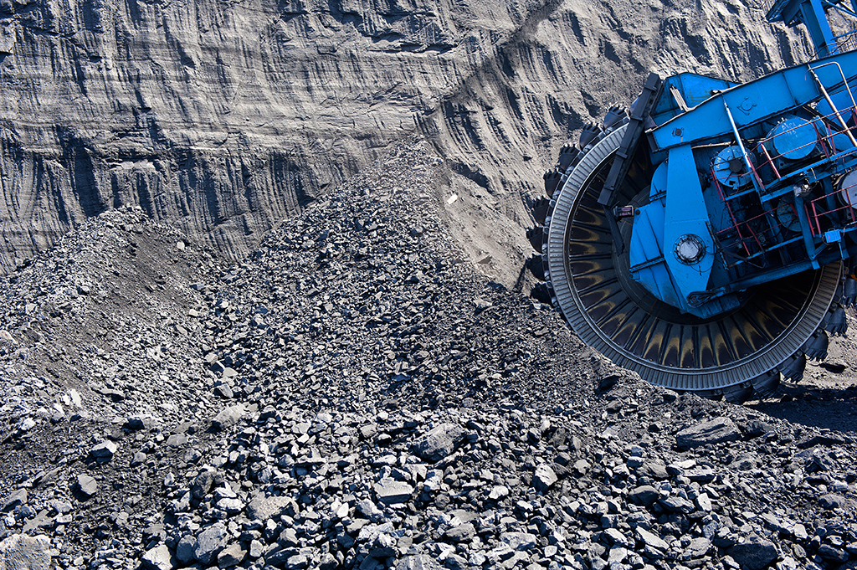
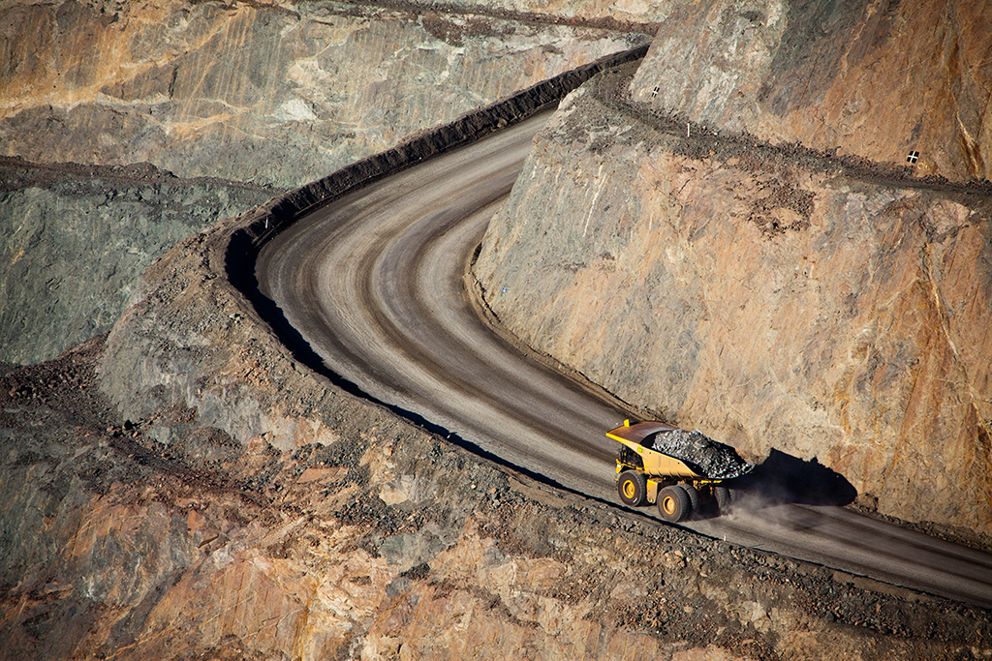
DOMÍNIO: Sustentabilidade na Terra
SUBDOMÍNIO – Gestão sustentável dos recursos
OBJETIVO:
13. Compreender a classificação dos recursos naturais

Slide 3

Classificação dos recursos naturais

Slide 4
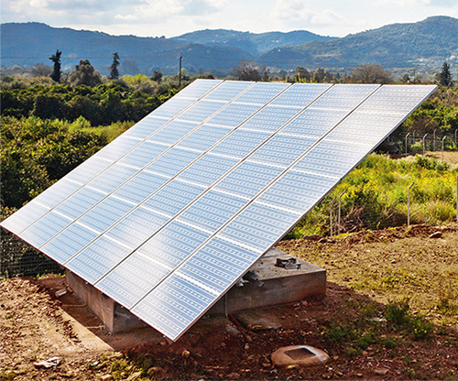
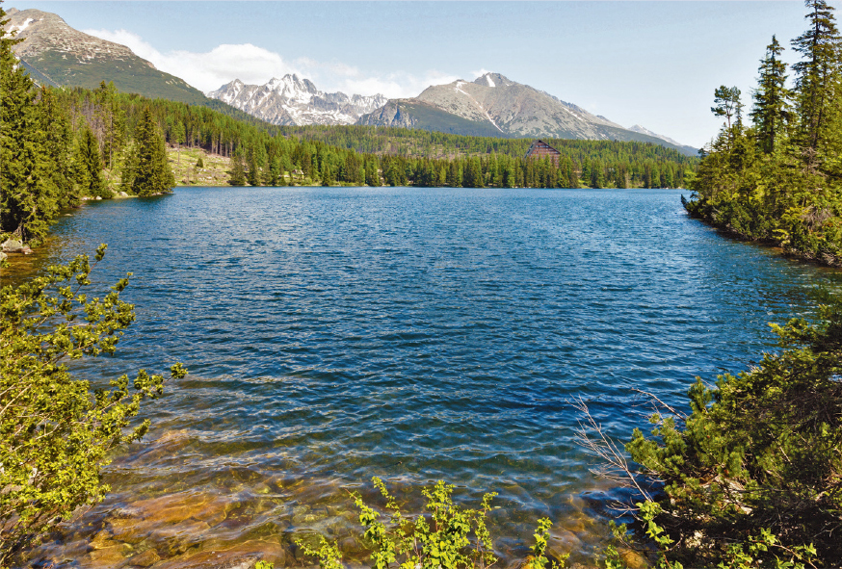
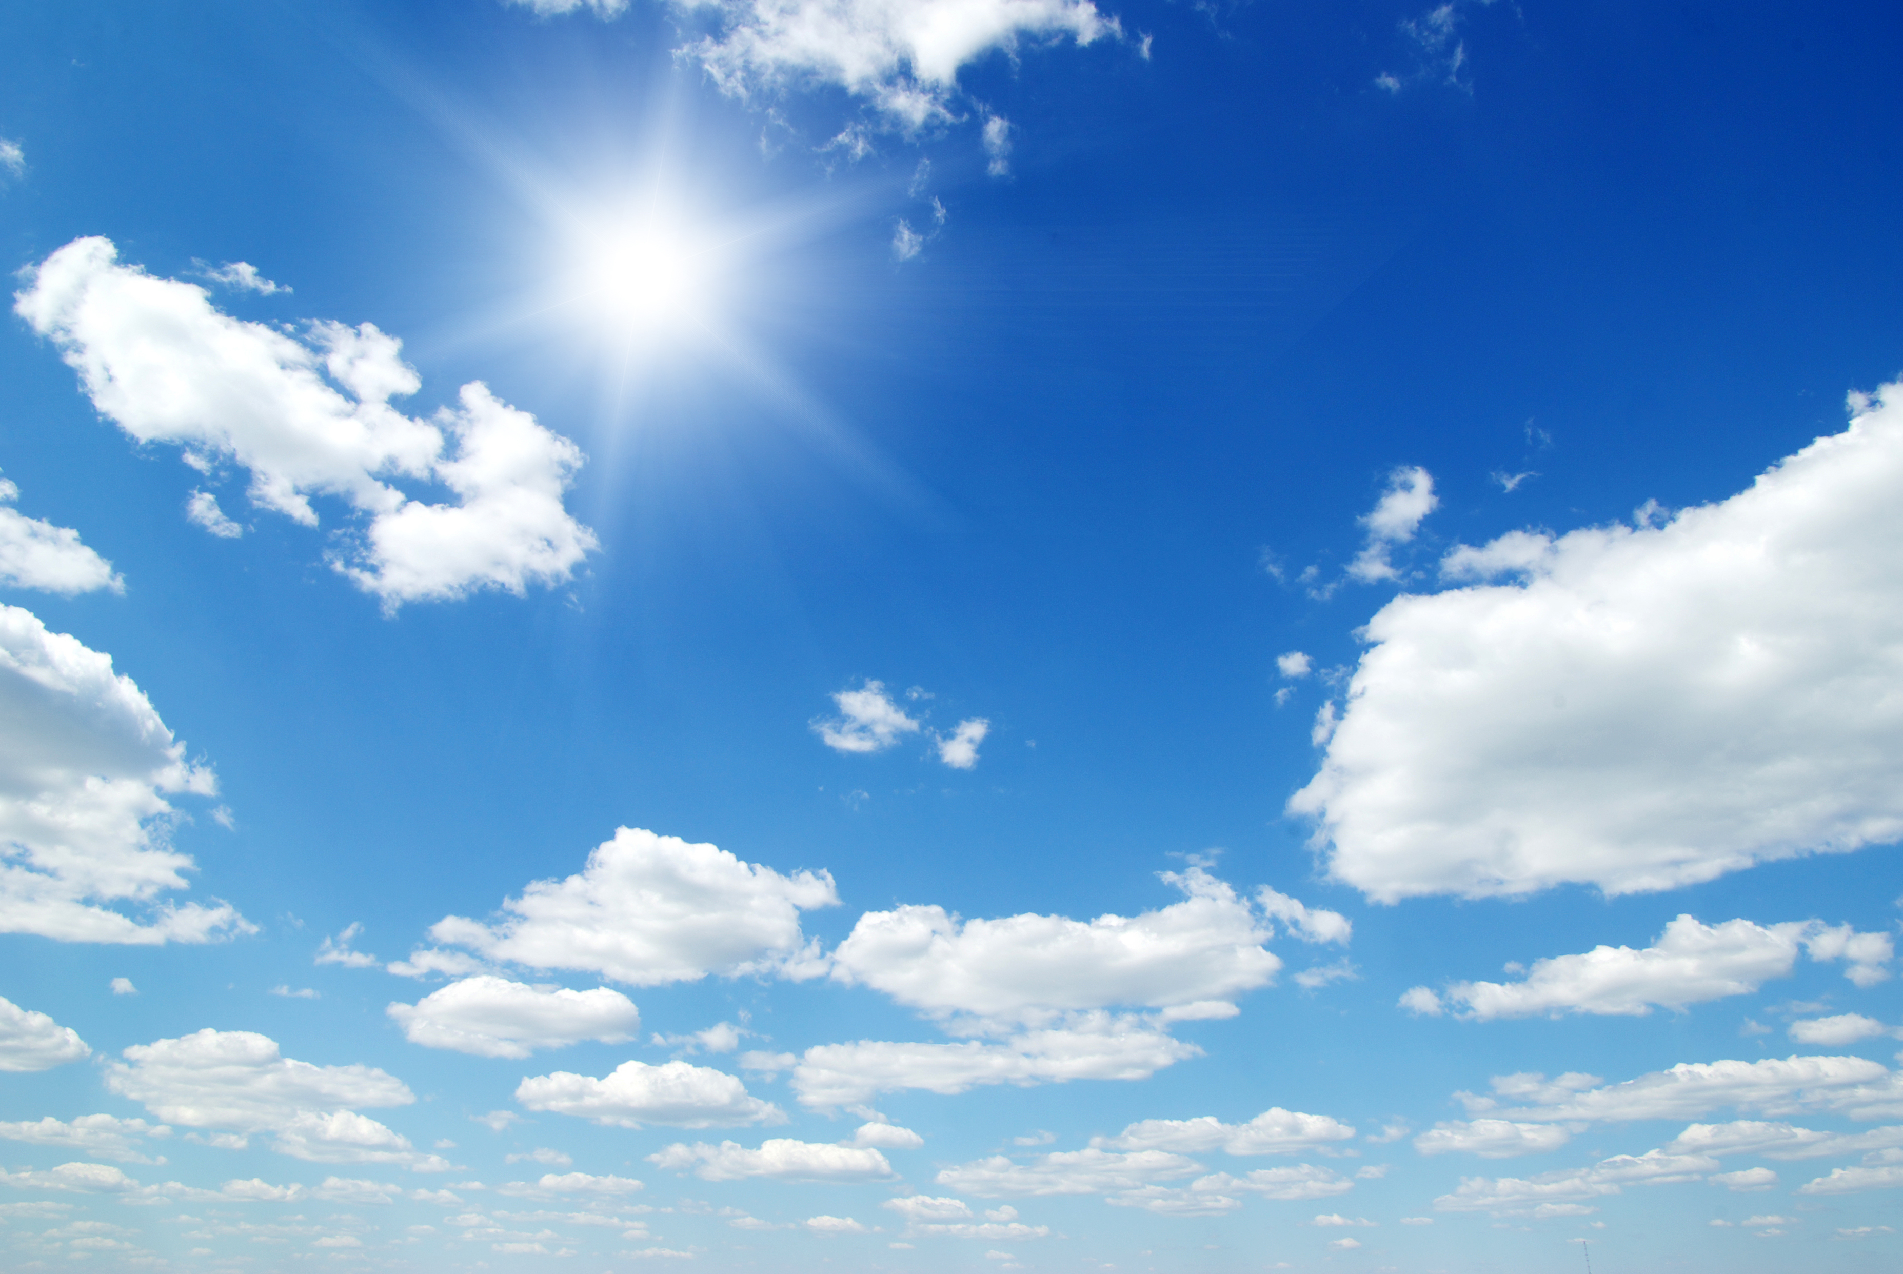
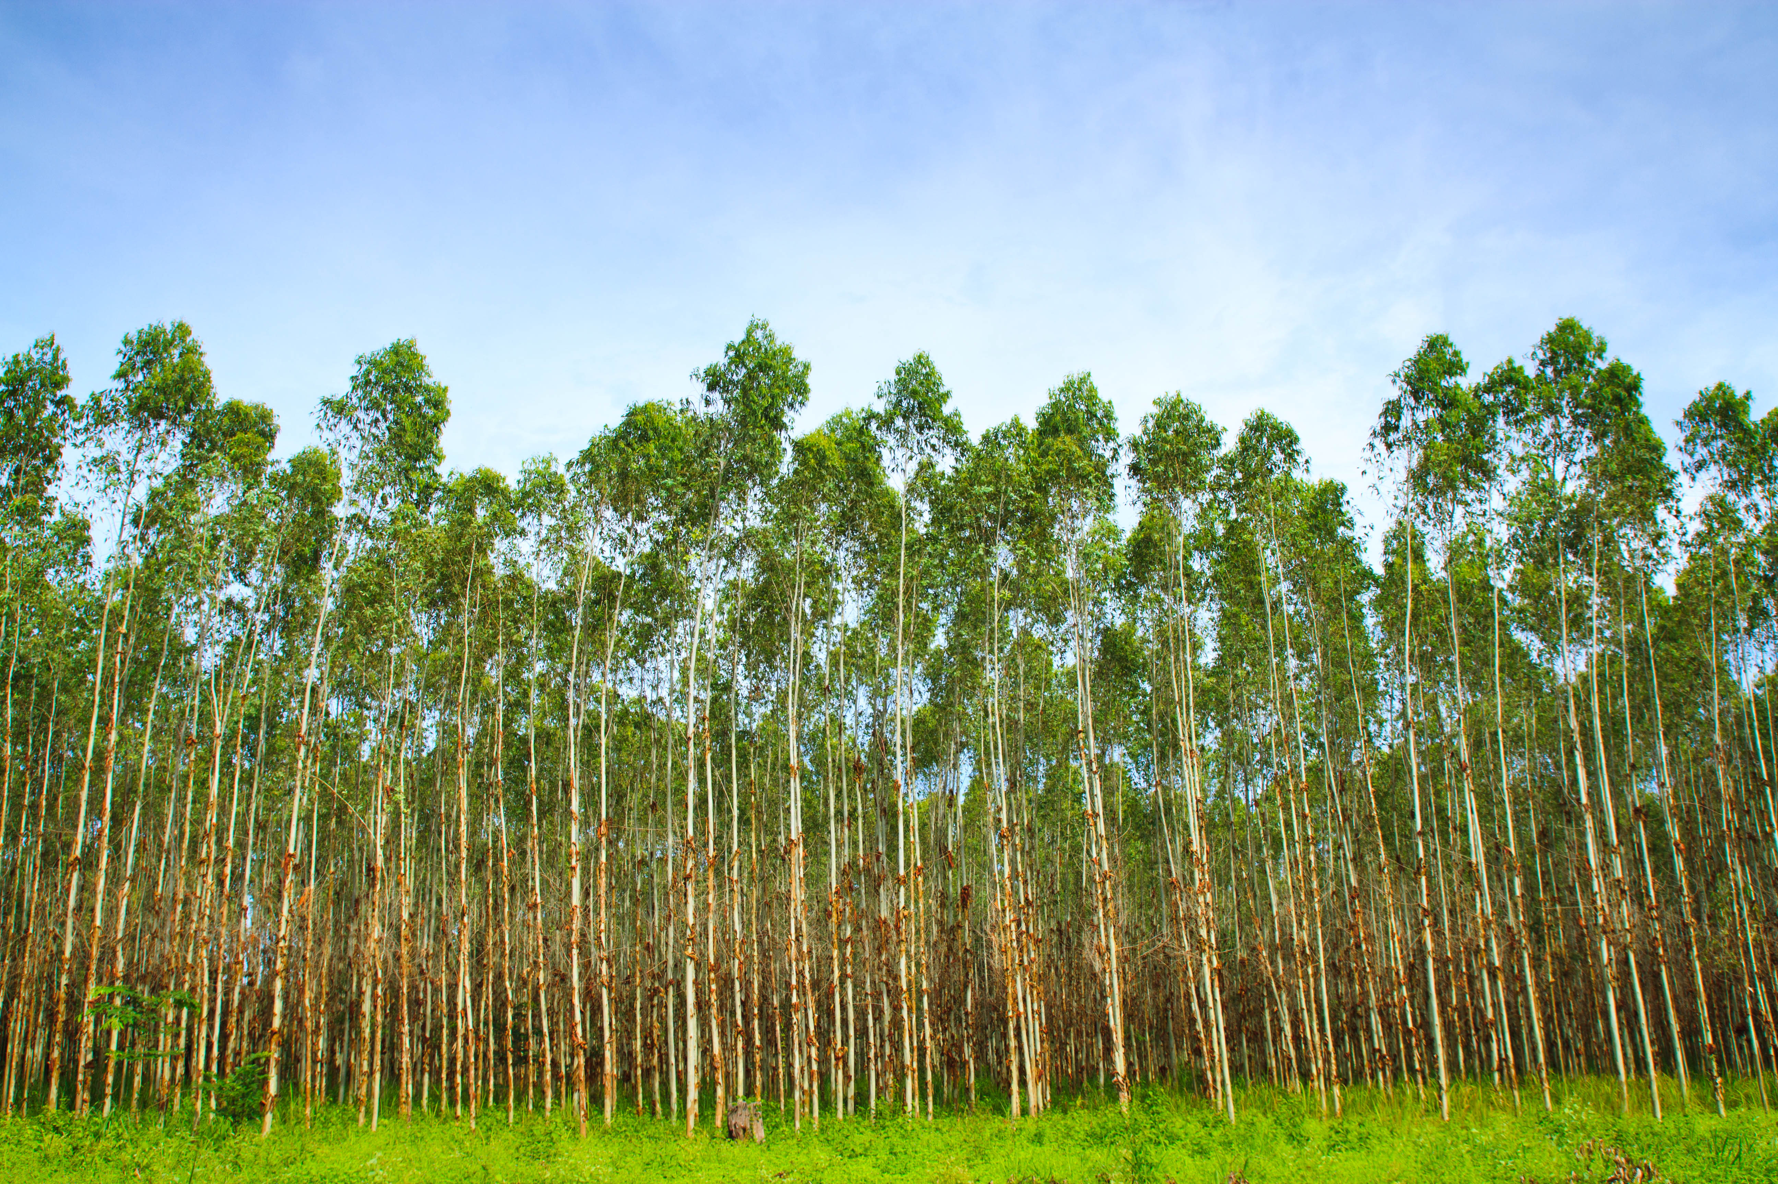
O que se entende por recurso natural?
Recurso natural pode ser definido como uma forma de energia ou de matéria disponível na Terra e que pode ser utilizada pelo ser humano.
Exemplos de recursos naturais:
  Sol e força do vento
  Água doce
  Oxigénio
  Árvores

Slide 5
Como se podem classificar os recursos naturais?
O agrupamento dos recursos naturais em classes varia com o critério utilizado, não sendo rígido.
Os recursos naturais podem classificar-se quanto:
  ao conteúdo;
  à rapidez de renovação;
  em energéticos ou não energéticos.

Slide 6
Recursos naturais: quanto ao conteúdo
Os recursos naturais podem ser classificados quanto ao CONTEÚDO, isto é, os elementos que contêm:
Recursos geológicos
Recursos pedológicos
Recursos hídricos
Recursos biológicos
Recursos climáticos
Solos, incluindo elementos minerais, matéria orgânica, seres vivos do solo, ar e água.
Rochas, minérios, águas minerais (...).
Água no seus diferentes estados e reservatórios.
Seres vivos, populações ou componente biótica dos ecossistemas.
Elemento ou combinação de elementos do clima – radiação solar, vento (...).

Slide 7
Recursos naturais: quanto à rapidez de renovação
Recursos não renováveis
Recursos renováveis
Podem ser usados infinitamente se explorados de forma sustentável.
Ex.: recursos biológicos.
Recursos que existem em quantidades limitadas ou com rapidez de renovação muito lenta, inferior à rapidez de consumo.
  Ex.: combustíveis fósseis, minerais metálicos e não metálicos.

Slide 8
Recursos naturais energéticos e recursos não energéticos
Recursos energéticos
  Recursos que podem ser usados para a produção de energia.
  São as diferentes fontes de energia usadas na sociedade humana:
    Combustíveis fósseis (carvão, petróleo e gás natural)
    Minerais radioativos
    Geotermia
    Força da água e vento
    Biomassa
Recursos não energéticos
  Recursos que são utilizados para outros fins diferentes da produção de energia.
    Ex.: recursos biológicos, minerais e hídricos.

Slide 9
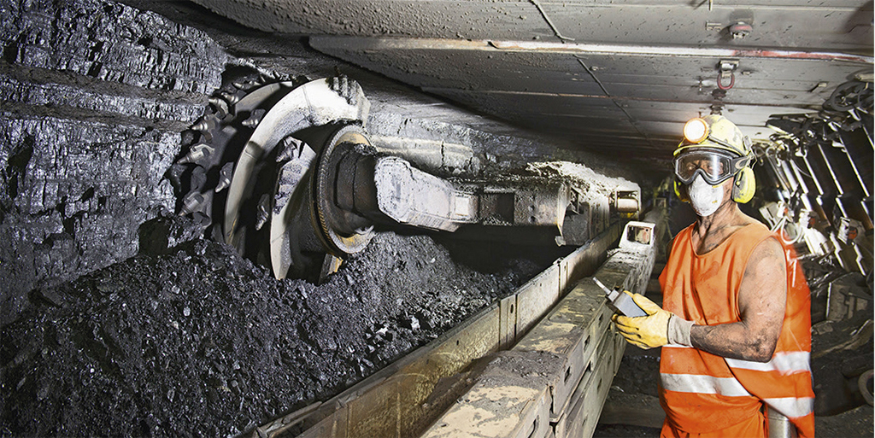
Recursos energéticos: combustíveis fósseis
Os combustíveis fósseis são recursos energéticos derivados da matéria orgânica, formados há milhões de anos e que fazem parte do ciclo do carbono.
Embora a formação do carvão, petróleo e gás natural tenha sido um processo lento ao longo da história da Terra, a sua rapidez de consumo tem vindo a aumentar, devido às necessidades crescentes das sociedades humanas, estando em risco de esgotamento.
São recursos energéticos não renováveis.

Slide 10
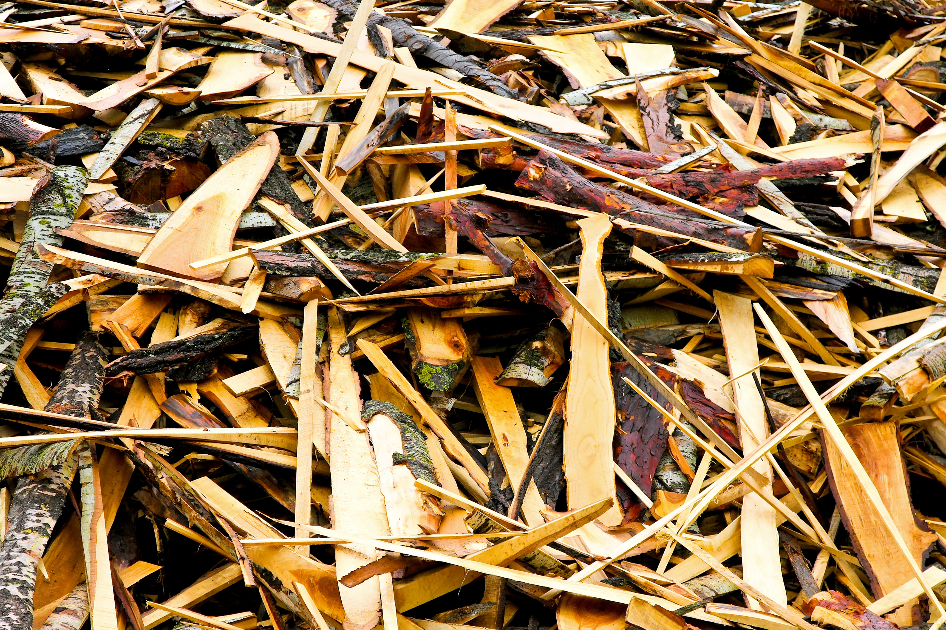
Recursos energéticos: biomassa
Os subprodutos da pecuária, da agricultura, da floresta ou da indústria da madeira constituem matérias-primas – biomassa – para a produção de eletricidade e energia térmica.
A biomassa pode ser usada diretamente como combustível –biodiesel – ou produzir um gás combustível – biogás.
É um recurso energético renovável.

Slide 11
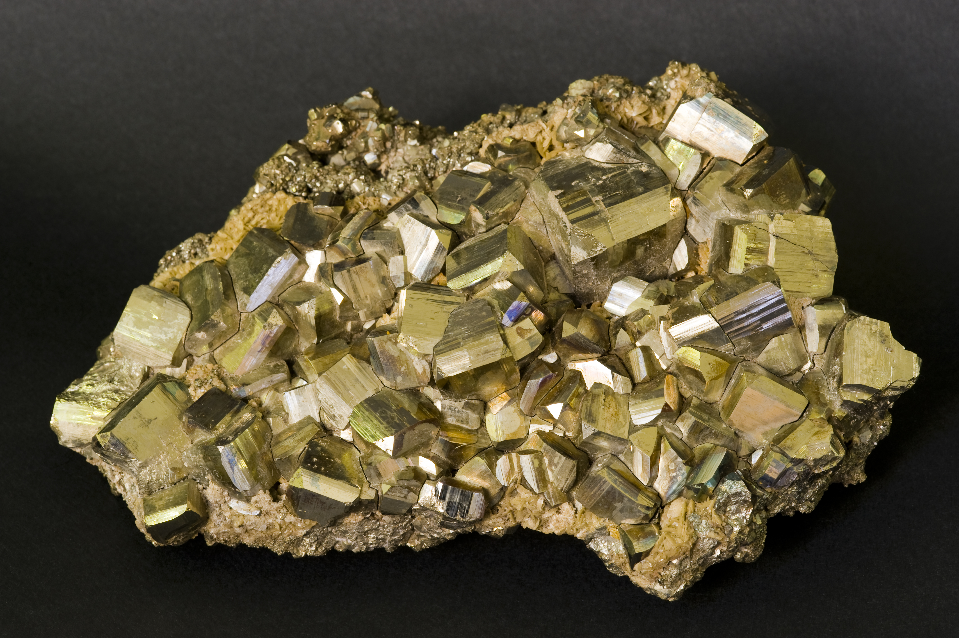
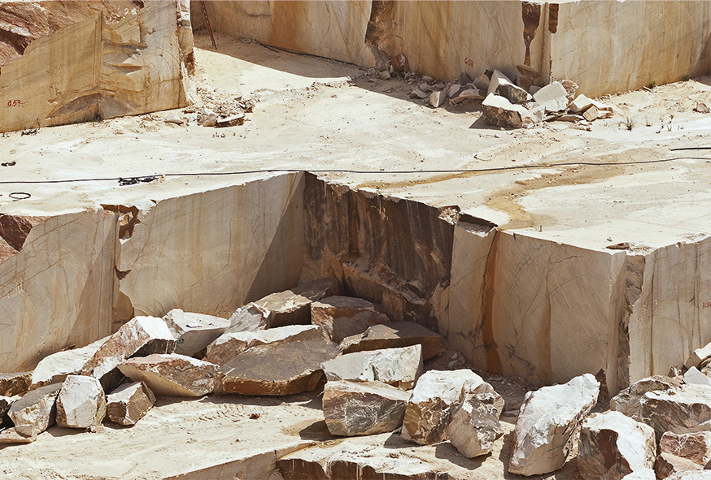
Recursos não energéticos: recursos minerais
Recurso mineral é uma concentração de rochas e de minerais na crosta terrestre. Ex.:
  Granito
  Calcário
  Ferro
  Cobre
Podem ser:
  recursos minerais metálicos, como o ferro, o cobre e o alumínio;
  recursos minerais não metálicos, como o granito, o calcário e a areia.

Slide 12
Recursos não energéticos: recursos hídricos
Os recursos hídricos incluem o conjunto das águas superficiais e das águas subterrâneas utilizadas pelas populações.
Podem classificar-se em:
  recursos potenciais, que correspondem à quantidade máxima de água que teoricamente é possível captar no ciclo da água;
  recursos disponíveis, que são os que, de facto, são acessíveis e permitem a sua utilização.
    Ex.: lagos e rios.

Slide 13
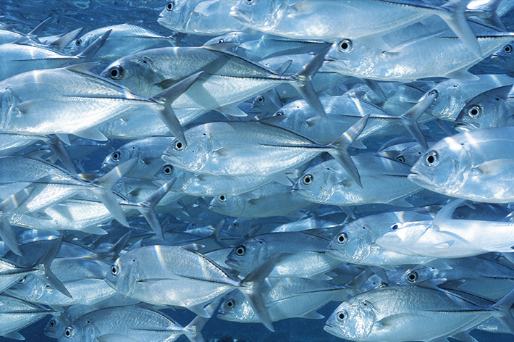
Recursos renováveis
Recursos que podem ser usados quase infinitamente, se explorados de forma sustentável.
Se respeitados os tempos de reposição pelos ecossistemas, os recursos biológicos, como as florestas e os produtos da pesca, são recursos renováveis.
A energia do Sol, do vento e das ondas pode ser considerada um recurso inesgotável.

Slide 14
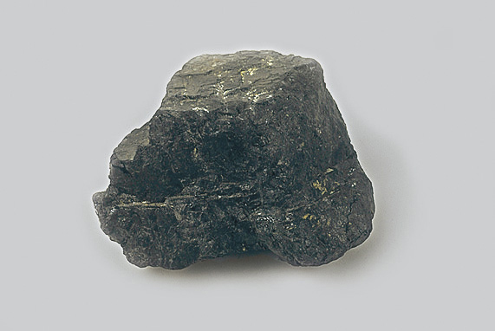
Recursos não renováveis
Recursos que existem em quantidades limitadas ou com rapidez de renovação muito lenta, inferior à rapidez de consumo.
Um recurso biológico, potencialmente renovável (ex.: recursos pesqueiros), pode passar a não renovável se for utilizado numa quantidade ou rapidez superior àquela a que os ecossistemas conseguem repor.
  Ex.: petróleo, carvão, gás natural, minerais metálicos e não metálicos.

Slide 15
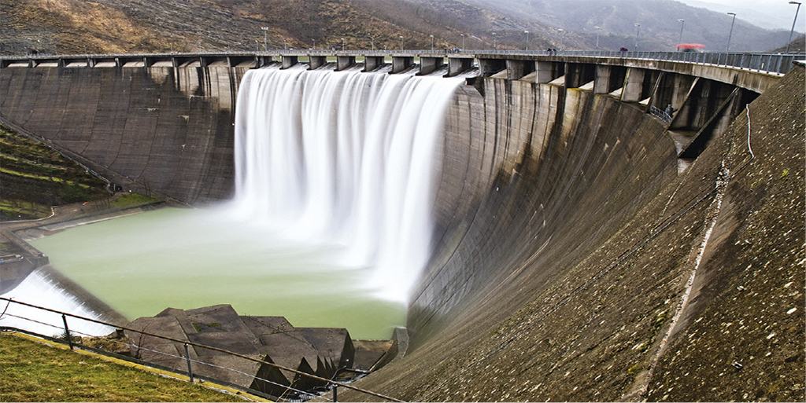
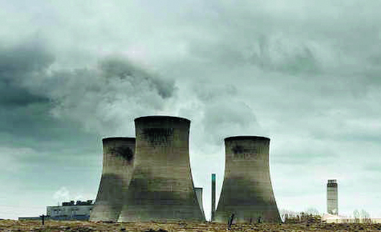
Um recurso pode pertencer a diferentes categorias?
Um mesmo recurso pode ser classificado de diferentes modos, consoante o uso humano que lhe é dado.
Ex.:
  A água dos rios pode ser classificada de recurso hídrico mas também de recurso energético.
  O urânio, embora sendo um recurso mineral, usado, por exemplo, no fabrico de cápsulas de munições, também é um recurso energético utilizado na obtenção de energia nuclear.

Slide 16
FIM
DOMÍNIO: Sustentabilidade na Terra
SUBDOMÍNIO – Gestão sustentável dos recursos
Objetivo geral:
13. Compreender a classificação dos recursos naturais

